Slide 1

ESTUDO METÓDICO
O EVANGELHO SEGUNDO O ESPIRITISMO
CAPÍTULO XIII
NÃO SAIBA A VOSSA MÃO ESQUERDA O QUE DÊ A VOSSA MÃO DIREITA
FAZER O BEM
SEM OSTENTAÇÃO
OS INFORTÚNIOS OCULTOS

Slide 2
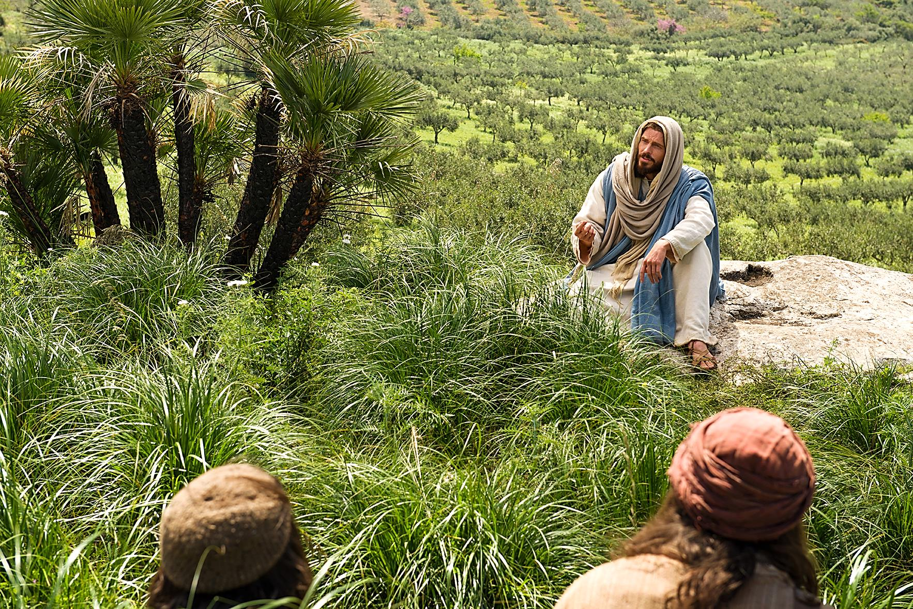
O ENSINAMENTO
QUANDO DERDES ESMOLA, NÃO SAIBA
A VOSSA MÃO ESQUERDA O QUE
FAZ A VOSSA MÃO DIREITA.
TENDE CUIDADO EM NÃO PRATICAR
AS BOAS OBRAS DIANTE DOS HOMENS
PARA SEREM VISTAS;
POIS, NÃO RECEBEREIS RECOMPENSA
DE DEUS VOSSO PAI.
(Mateus, 6:1 a 4)

Slide 3
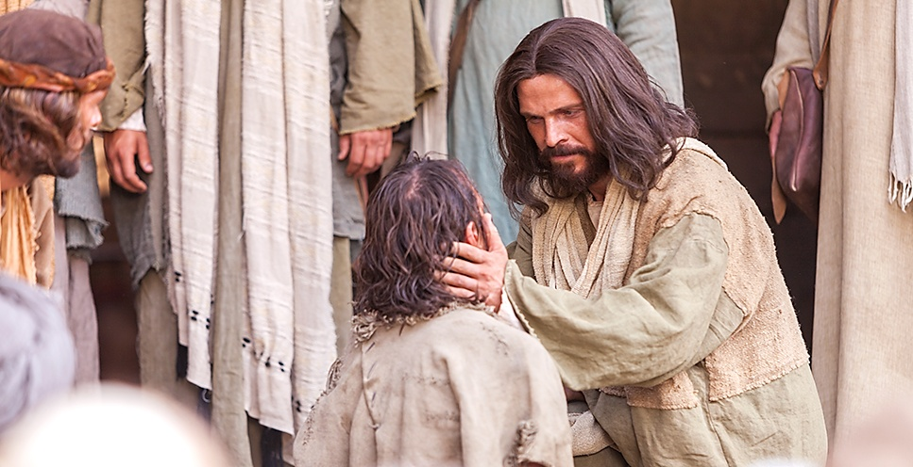
A CURA DO
LEPROSO
UM LEPROSO VEIO AO ENCONTRO DE JESUS, DIZENDO: SENHOR, SE QUISERDES,
PODERÁS CURAR-ME.
NO MESMO INSTANTE A LEPRA
DESAPARECEU.
JESUS ESTENDENDO A MÃO, O TOCOU
E DISSE: QUERO-O, FICA CURADO!
DISSE-LHE JESUS: ABSTÉM-TE DE
FALAR DISTO A ALGUÉM;
MAS, VAI MOSTRAR-TE AOS SACERDOTES,
A FIM DE QUE LHES SIRVA DE PROVA.
(Mateus, 8:1 a 4)

Slide 4

O SIGNIFICADO
“NÃO SAIBA A VOSSA MÃO ESQUERDA
O QUE FAZ A DIREITA.”

Slide 5
O SIGNIFICADO
OCULTAR O BEM QUE SE FAZ CONSTITUI MARCA DE GRANDE SUPERIORIDADE MORAL.
NÃO CHAMAR A ATENÇÃO SOBRE
NÓS MESMOS.
É UMA IMAGEM QUE CARACTERIZA
A BENEFICÊNCIA MODESTA.
DEVEMOS FAZER O BEM PELA
SATISFAÇÃO DE AUXILIAR.

Slide 6
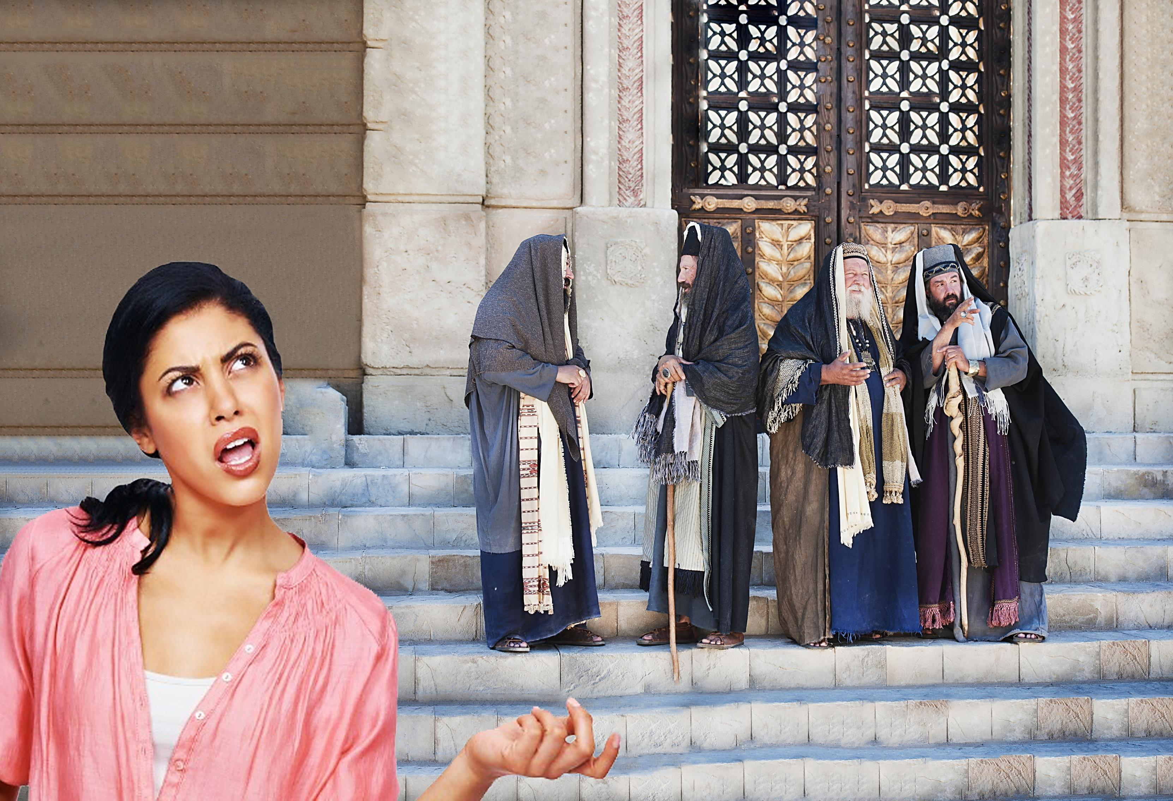
SE O BEM DEVE FICAR OCULTO,
POR QUE JESUS MANDOU QUE O
EX-LEPROSO SE APRESENTASSE AOS SACERDOTES?
PARA QUE ELE, CONFORME COSTUME
DA ÉPOCA, PUDESSE NOVAMENTE SER REGISTRADO, VOLTANDO AO CONVÍVIO
DA FAMÍLIA E DA SOCIEDADE.
OS LEPROSOS ERAM BANIDOS DA VIDA FAMILIAR E SOCIAL EM RAZÃO DA DOENÇA.

Slide 7

AO FAZER
O BEM
OSTENTOSAMENTE:
VALORIZA A VIDA PRESENTE.
RECOMPENSA:
APOIO DOS HOMENS.

Slide 8
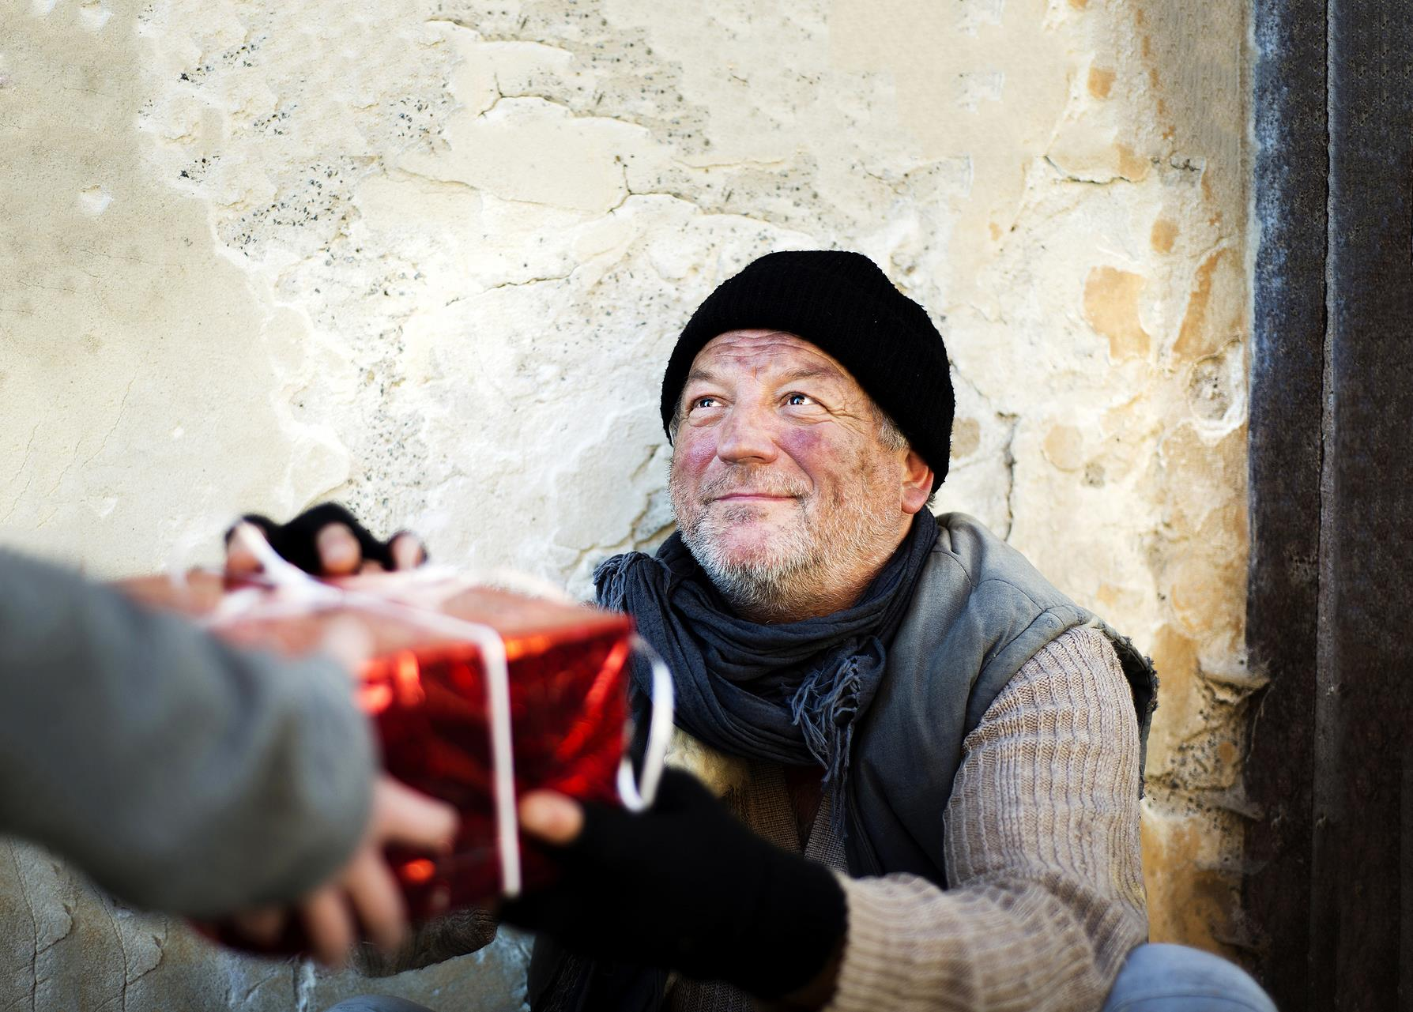
AO FAZER O BEM
RECOMPENSA:
APOIO DE DEUS.
MODESTAMENTE:
VALORIZA A VIDA FUTURA.

Slide 9
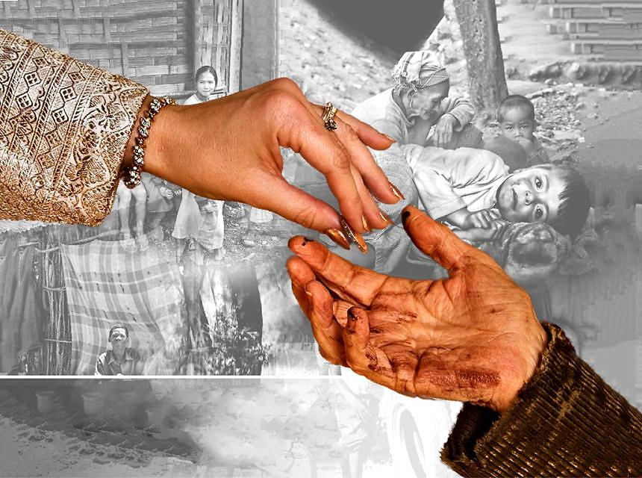
FALSA MODÉSTIA
DEIXA TRANSPARECER
O BENEFÍCIO.

Slide 10

MODÉSTIA
REAL
EXEMPLO DE JESUS: ABSTÉM-TE DE
FALAR DISTO A ALGUÉM.
OCULTA O GESTO.

Slide 11
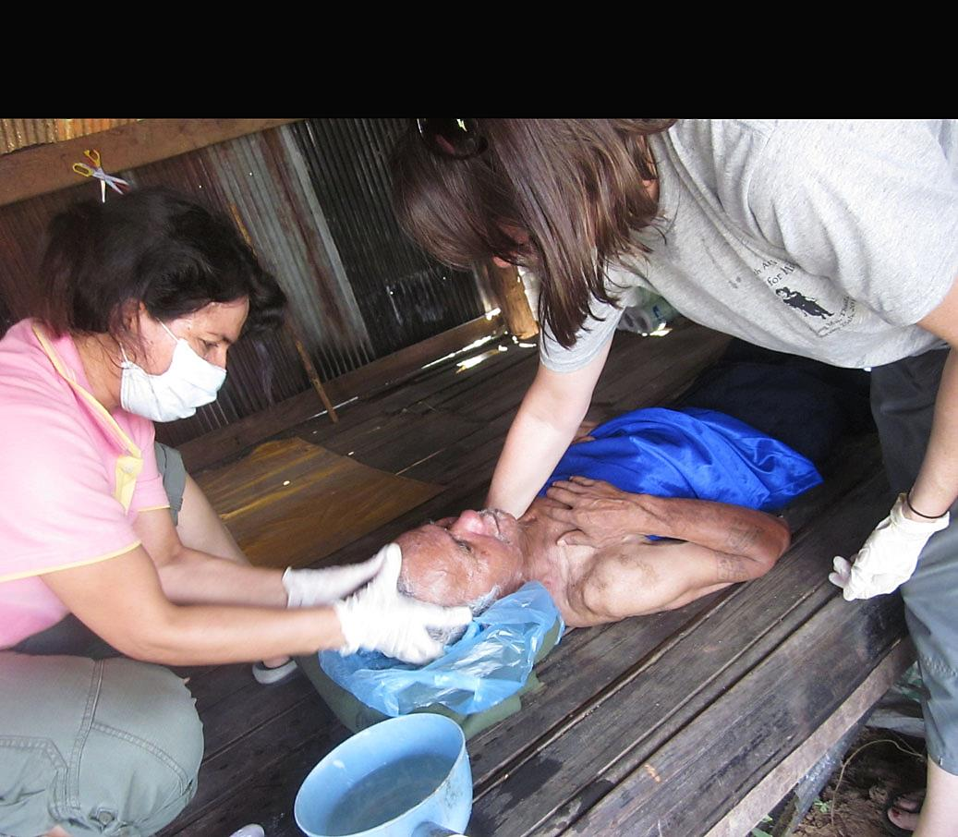
A BENEFICÊNCIA SEM OSTENTAÇÃO
É CARIDADE MATERIAL.
É CARIDADE MORAL.
DUPLO MÉRITO:

Slide 12
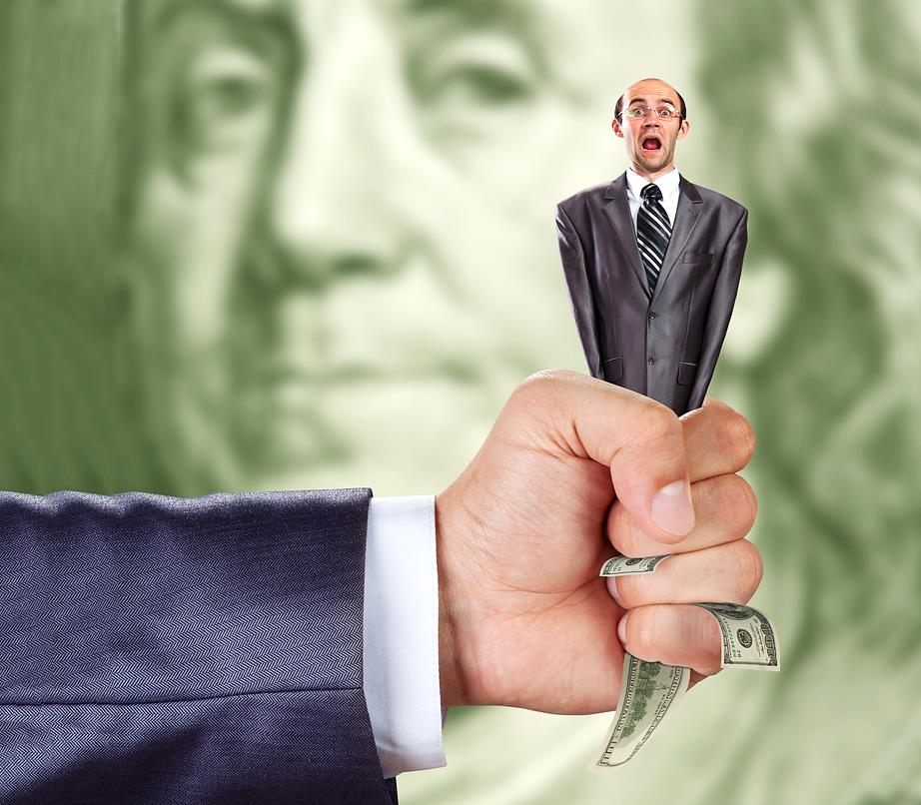
IMPOR O
RECONHECIMENTO
CONSEQUÊNCIA:
NÃO RECEBE NEM A RECOMPENSA TERRESTRE.
FAZ PESAR OS
BENEFÍCIOS SOBRE
QUEM OS RECEBE.
EXALTA O PREÇO DO SACRIFÍCIO FEITO.
HUMILHA O NECESSITADO.

Slide 13
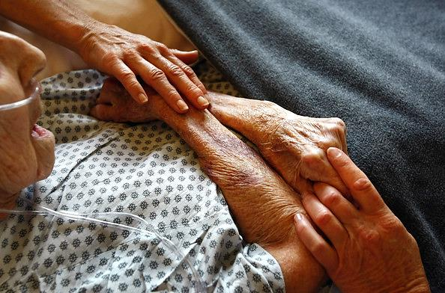
A VERDADEIRA CARIDADE
RESGUARDA A SUSCETIBILIDADE DO BENEFICIADO.
DISSIMULA O BENEFÍCIO E DISPENSA O RECONHECIMENTO OU RECOMPENSA.
INVERTE OS PAPÉIS: O BENFEITOR
SE FAZ DE BENEFICIADO.
CONVERTE A ESMOLA EM SERVIÇO.

Slide 14
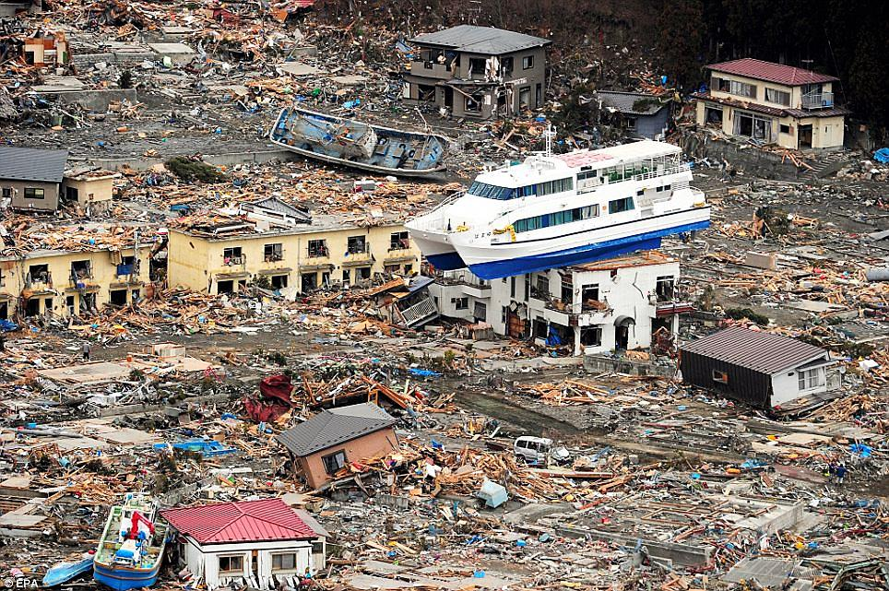
AS CALAMIDADES GERAIS
GRANDES CALAMIDADES
À DESCOBERTO.
A POPULAÇÃO SE EMOCIONA.
A CARIDADE SE MANIFESTA.

Slide 15
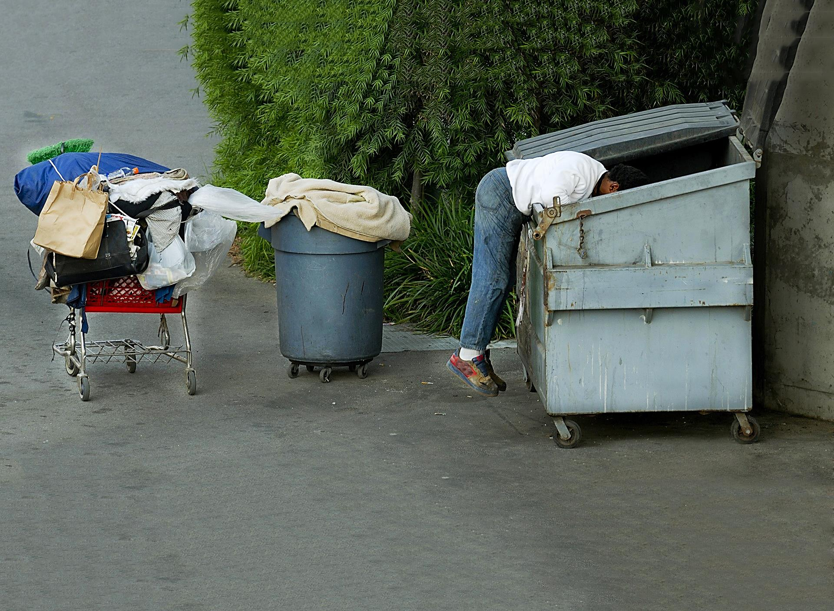
AS CALAMIDADES PARTICULARES
SÃO DESCOBERTAS PELA
GENEROSIDADE.
PASSAM DESPERCEBIDAS.
SÃO OS INFORTÚNIOS OCULTOS.

Slide 16

REFLEXÕES
IDEALIZAR UM OBJETIVO PARA CONTEÚDO.
COMENTAR A IDEIA DE COMPREENSÃO MAIS DIFÍCIL.
EXPOR A IDEIA QUE LHE CAUSOU MAIOR IMPACTO.
PROPOR APLICAÇÕES PRÁTICAS DO TEMA ESTUDADO.

